Slide 1
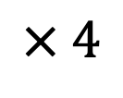
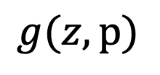








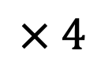


$$g(z, p)$$
Linear(20, 1)
$$\text{s}\text{i}\text{lu}()$$
Linear(20, 20)
$$z^{′}$$
$$p^{′}$$
$$⊕$$
$$\text{s}\text{i}\text{lu}()$$
$$\text{s}\text{i}\text{lu}()$$
$$× 4$$
$$× 4$$
Linear(20, 20)
Linear(20, 20)
$$\text{s}\text{i}\text{lu}()$$
$$\text{s}\text{i}\text{lu}()$$
Linear(1, 20)
Linear(3, 20)
$$z$$
$$p$$

